Slide 1



SQL
Lenguaje de Consulta Estructurado
- La información es mas valiosa, que el medio en el que se transporta.
Taller de Manejo de bases de datos con SQL Server, SQL OpenSource/Software Libre y NoSQL.

Slide 2
Instituto Nacional de Investigaciones Forestales Agrícolas y Pecuarias:
Laboratorio Nacional de Modelaje y Sensores Remotos
Presentador del Curso. ITI. Edwin C. García Alcocer
Dr. Víctor Manuel Rodríguez Moreno
Km. 32.5 Carretera Panamericana Aguascalientes - Zacatecas Pabellón de Arteaga, Aguascalientes, México Apartado Postal No. 20 // C.P. 20670
solicitud.clima@inifap.gob.mx # 01 800 088 22 22 ext 82536.
rodriguez.victor@inifap.gob.mx
01 800 088 22 22 Ext. 82525

Slide 3
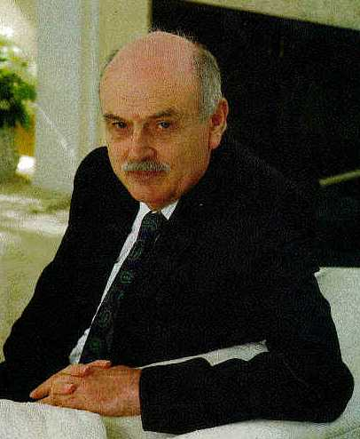
Structured Query Language; en español Lenguaje de Consulta Estructurada. Es un lenguaje especifico que da acceso a un sistema gestor de bases de datos relacionales.
Definición de datos (DDL).
Manipulación de datos (DML).
Lenguaje de control de datos (DCL).
Control de transacción (TCL).
Edgar Frank Codd (1923-2003).
IBM,1970, Sistema Relacional.
Structured English Query Language(SEQUEL).

Slide 4
Dicho lenguaje se utiliza actualmente para la gestión de bases de datos en distintos entornos:
Aplicaciones Móviles
Sistemas de Escritorio
Aplicaciones Web
Otros
MIGRACIÓN
API REST
ODBC/JDBC
SERVICIO WEB
CUBOS DATOS
DATAWAREHOUSE
BD

Slide 5
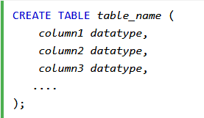
DDL (DATA DEFINITION LANGUAGE )
Permite crear y modificar la estructura de una base de datos.
CREATE: Utilizado para crear nuevas base de datos, tablas, campos e índices.
ALTER: Utilizado para modificar las tablas agregando campos o cambiando la definición de los campos.
DROP: Empleado para eliminar tablas e índices.
TRUNCATE: Empleado para eliminar todos los registros de una tabla.
COMMENT: Utilizado para agregar comentarios al diccionario de datos.
RENAME: Tal como su nombre lo indica es utilizado para renombrar objetos.

Slide 6


DML (DATA MANIPULATION LANGUAGE )
Permite recuperar, almacenar, modificar, eliminar, insertar y actualizar datos de una base de datos.
SELECT: Utilizado para consultar registros de la base de datos que satisfagan un criterio determinado (DQL).
INSERT: Utilizado para cargar de datos en la base de datos en una única operación.
UPDATE: Utilizado para modificar los valores de los campos y registros especificados
DELETE: Utilizado para eliminar registros de una tabla de una base de datos.

Slide 7
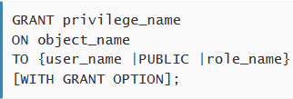

DCL (DATA CONTROL LANGUAGE)
Permite crear roles, permisos e integridad referencial, así como el control al acceso a la base de datos.
GRANT: Usado para otorgar privilegios de acceso de usuario a la base de datos.
REVOKE: Utilizado para retirar privilegios de acceso otorgados con el comando GRANT.
GRANT privileges ON object TO user;
REVOKE privileges ON object FROM user;
GRANT SELECT, INSERT, UPDATE, DELETE ON empleados TO usuario;
REVOKE ALL ON empleados FROM usuario;

Slide 8
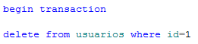

TCL (TRANSACTIONAL CONTROL LANGUAGE)
Permite administrar diferentes transacciones que ocurren dentro de una base de datos.
COMMIT: Empleado para guardar el trabajo hecho.
ROLLBACK: Utilizado para deshacer la modificación que hice desde el último COMMIT.
1
2

Slide 9
Componentes del SGDB
SQL Server 2017 Express

Slide 10



Limitaciones del SGBD
SQL Server 2017 Express
Está limitada a trabajar con 1 procesador, con 4 núcleos como máximo, sin importar su velocidad o rendimiento.
Puede emplear como máximo 1 GB de memoria RAM para almacenar cachés de información, lo cual limita su rendimiento si manejamos conjuntos de datos muy grandes.
El tamaño de cada base de datos que creemos puede ser de como máximo 10 GB.

Slide 11
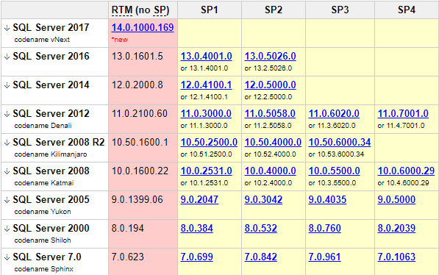
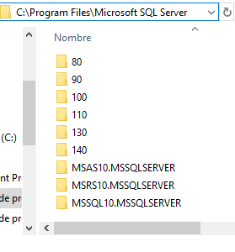
Versiones y componentes del SGBD
https://sqlserverbuilds.blogspot.mx
SQL Server Integration Services: Servicios de Integración.
SQL Server Reporting Services: Servicios de Informes.
SQL Server Analysis Services: Servidor de análisis.

Slide 12
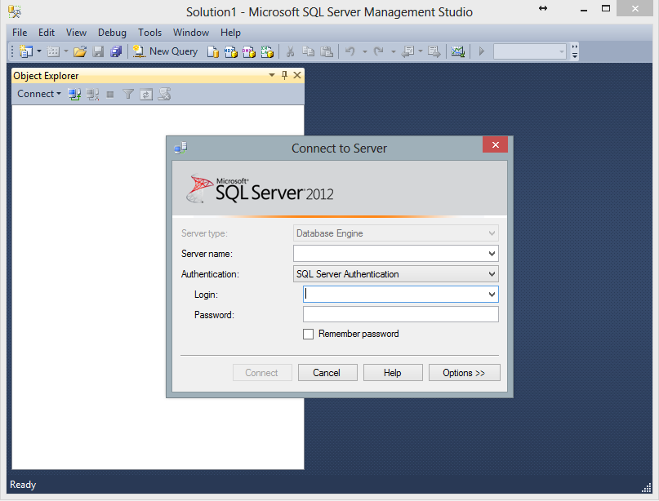
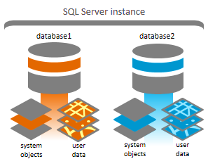


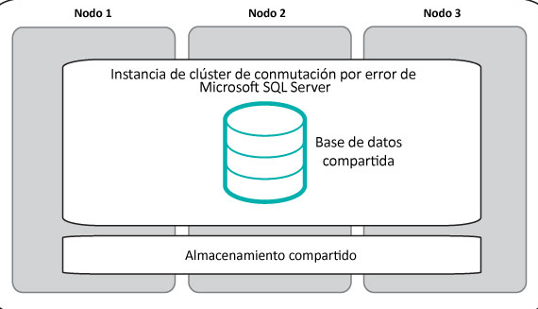
SQL Server Management

Slide 13
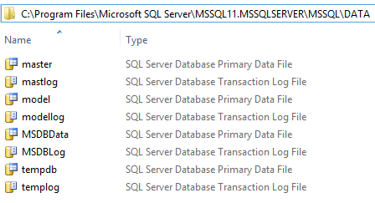
Archivo MDF
Archivos de datos primarios (Primary Data Files, extensión .mdf)
MASTER DATABASE FILE
Cada archivo (sin importa del tipo que sea), tiene un nombre físico y lógico:
Físico - SQL Server junto con la ruta de su ubicación “C:\Program Files\Microsoft SQL Server\MSSQL11.MSSQLSERVER\MSSQL\DATA“.
Lógico – Nombre de referencia de la base de datos dentro del SGBD.

Slide 14
Archivo NDF y LDF
Archivos de datos secundarios (Secondary Data Files, extensión .ndf)
Archivos de registro (Log Files, extensión .ldf)
LOG DATA FILE
SECONDARY DATA FILE
Los archivos NDF solo se generan cuando la base crece fuera de las proporciones establecidas al inicio de su creación y configuración.

Slide 15
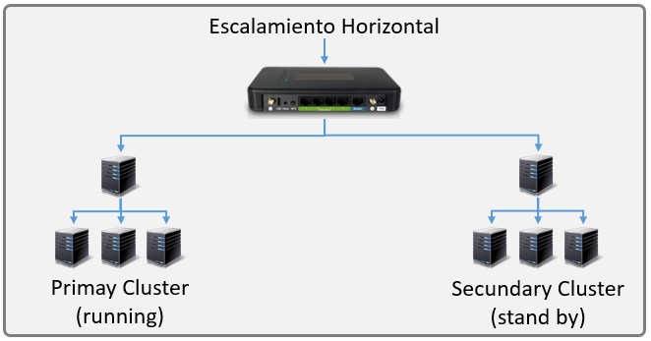
Cluster
Un clúster es simplemente una colección de componentes que se unen y trabajan como un solo componente para proveer alta disponibilidad.
C1
Puede contener varias instancias.
Tiene una escalabilidad Horizontal.
Tiene una Sistema de alta disponibilidad.
Puede integrar un Sistema RAID.
Se caracteriza por su rapidez y carga de trabajo.
I
C1
CDMX
NODO 1
C1
C1R
AGS
NODO 2

Slide 16
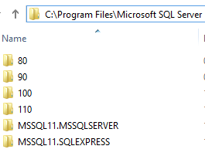
Instancia
Una Instancia de SQL Server es una instalación del motor de base de datos SQL Server, que se materializa en un Servicio de Windows que ejecuta un proceso sqlservr.exe con una configuración determinada, y sus propias bases de datos (las bases de datos del sistema, y la o las bases de datos de usuario). En un mismo equipo, pueden instalarse y ejecutarse varias Instancias (distintos procesos sqlservr.exe, cada uno con su configuración y bases de datos).

Slide 17
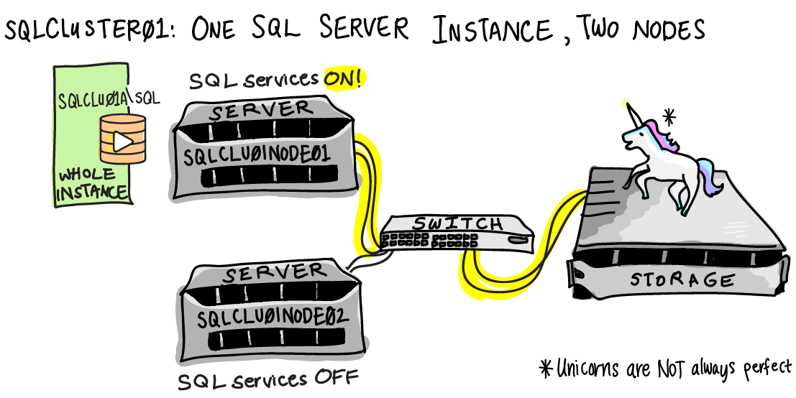

Slide 18
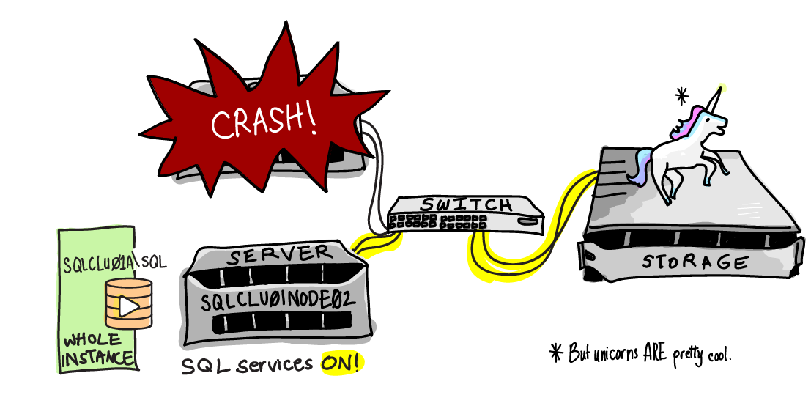

Slide 19
Errores comunes en el SGBD
Conexión Remota, Usuarios, Servicios, Instancias

Slide 20
Situaciones comunes que nos pueden llevar a un error…
Descripción:
La instancia o clúster que se proporciona no es el correcto.
El servicio no inicia en automático con el sistema operativo.
La contraseña del usuario no es adecuada.
La instalación no fue la adecuada.
No se instalaron los componentes necesarios.
Algún componente dificulta su inicio (MySQL, PostgresSQL).
El componente se borro del sistema o se retiro voluntariamente el componente y se requiere instalar nuevamente.

Slide 21
Entorno del SGBD
Entorno del Sistema Gestor de Bases de Datos.
Tipos de datos en el SGBD.
Creación de base de datos, tabla, usuario y conexión remota.

Slide 22
Tipos de datos en el Motor de Base de Datos
Fecha
Numéricos Enteros y de Punto flotante
Date : YYYY-MM-DD
Datetime : YYYY-MM-DDThh:mm:ss[.mmm]
Time : hh:mm:ss[.nnnnnnn]
Int – Integer : 1, 20, 300, 4000,20576
decimal : 1.2, 1.03, 3.1416
Bit : 1 o 0, Null
money : 1.23, 8.45, 5.34
Cadenas de caracteres
varchar(15) : texto123#%
char : M, F
https://docs.microsoft.com/en-us/sql/t-sql/data-types/data-types-transact-sql?view=sqlallproducts-allversions

Slide 23
Creación de Tabla, Registro y Consulta
create table miTabla(
Nom_campo1 int,
Nom_campo2 varchar(50),
Nom_campo3 decimal
)
Insert into miTabla (Nom_campo1,Nom_campo2,Nom_campo3) values(1, 'ejemplo', 3.1416)
Select * from miTabla
Select Nom_campo1, Nom_campo3
from miTabla
Select * from miTabla
where Nom_campo1 = 1
--comentario
/*comenario
multi-linea*/
create database nombre base
create database [nombre base ñ]
create database nombre_base

Slide 24
[lista_asistencia]
DDL, DML
Campo | Tipo de dato | Primary Key
id | Int (integer) | Si
nombre | varchar(50) | No
apellido_paterno | varchar(50) | No
apellido_materno | varchar(50) | No
edad | Int | No
sexo | char | No
email | varchar(100) | Candidata
Instituto | varchar(150) | No
fecha | date | No

Slide 25
Consultas Básicas
INSERT, SELECT, UPDATE ,DELETE
COUNT, SUM, AVG, WHERE, LIKE, AND, OR, < >, =, !
- Inmuebles -

Slide 26
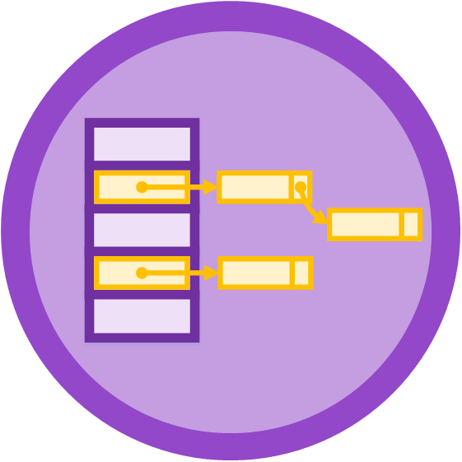
Generar las siguientes consultas:
Descripción:
Insertar remotamente su propio registro de asistencia. (Si la conexión no se logra, en su propia instancia ingrese 10 registros)
Seleccionar el nombre y la edad de las personas mayores a 19 años.
Contar todos los registros existentes en la tabla.
Seleccionar el promedio de todas las edades.
Seleccionar todas las personas donde su nombre comience con A.
Seleccionar el nombre y correo de las personas del sexo femenino.
Seleccionar todas las personas donde el nombre de dominio del correo sea “gmail.com” y actualizarlo por “hotmail.com” (se puede utilizar mas de una consulta).

Slide 27

Generar las siguientes consultas:
Descripción:
Crear la tabla lista_asistencia dentro de su instancia.
Insertar 5 registros mediante un Script.
Insertar 10 registros mediante el entorno del SGBD.
Modificar el campo nombre de 2 registros mediante un script.
Modificar el campo nombre de 5 registros mediante un script.
Contar todos los registros existentes en la tabla.
Seleccionar el promedio de todas las edades de las personas del sexo femenino.
Seleccionar el nombre y correo de las personas del sexo masculino.

Slide 28

Importar datos desde archivo .CSV y otras fuentes.

Slide 29
Generar las siguientes consultas:
Descripción:
Seleccionar todas las tablas que existen dentro de la base de datos.
Seleccionar todas las columnas de cualquiera de las tablas.
Seleccionar todos los registros de la tabla [ nombre tabla].
Seleccionar columnas especificas de una tabla.
Seleccionar registros por medio de condicionales.
Generar tres operaciones básicas sobre las columnas (cont, sum, avg).
Seleccionar los diferentes registros sobre una columna.

Slide 30
Generar las siguientes consultas:
Descripción:
Seleccionar de la tabla [nombre tabla] la cantidad de todas las ventas realizadas por Carmen.
Seleccionar de la tabla [nombre tabla] las ventas del año 2004.
Seleccionar el promedio de la superficie de los inmuebles vendidos cuando la superficie supere los 170mts²
Seleccionar los diferentes tipos de inmueble y la cantidad de ventas que tiene cada uno de ellos, cuando el vendedor haya sido Carmen.
--Explicar DATEPART

Slide 31
Consultas Intermedias
MAX,MIN,ALTER,DISTINCT, BETWEEN, BEGIN TRANSACTION, DROP/TRUNCATE, GRANT/REVOKE, GROUP BY, ORDER BY ASC/DESC

Slide 32

Generar las siguientes consultas:
Descripción:
Seleccionar la cantidad de modelos de cada marca.
Seleccionar la marca con mayor cantidad de modelos.
Seleccionar la marca con menor cantidad de modelos.
Seleccionar marca / modelo y ordenar alfabéticamente.
Agregar una nueva columna de tipo entero a la tabla.
Utilizar la clausula Begin Transaction.
Modificar la columna num_mod y agregar a cualquier marca la cantidad de modelos que tiene.
Utilizar la clausula commit para confirmar, o rollback para revertir los cambios.
--Explicar Drop y Truncate

Slide 33
Generar las siguientes consultas:
Descripción:
Seleccionar las nombre de marca y cada modelo, ordenar por marca.
Utilice begin transaction para relizar pruebas con la clausula DROP y TRUNCATE.
--Explicar GRANT/REVOKE

Slide 34
Consultas Avanzadas
INDEX, VIEW, STORE PROCEDURE, TRIGGER, JOBS

Slide 35
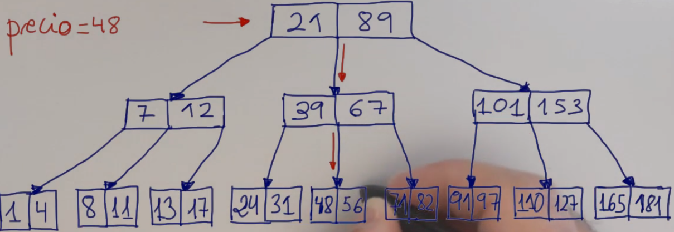
Index Arbol-B
Si una columna es índice iremos directamente contra el dato sin tener que buscarlo fila por fila, lo cual esto es mucho mas optimo en el ahorro de recursos y tiempo de procesamiento. Se coloca en columnas que constantemente se involucran en clausulas de búsqueda.

Slide 36
Generar las siguientes consultas (Inmuebles):
Descripción:
Crear un índice sobre la columna [nombre columna].
Crear una Vista.
Crear un Procedimiento Almacenado.
Crear Trigger

Slide 37
Herramientas Adicionales
Exportar Datos, Separar e Integrar una BD, Generar un Script.

Slide 38

Herramientas que le pueden ser útiles:
Descripción:
Exportar datos.
Generar Scripts.
Agregar o Quitar una base de datos.
Agente de SQL Server.
Jobs (Trabajos en Agente SQL Server)

Slide 39
SQL OpenSource/Software Libre
FirebirdBD & FlameRobin

Slide 40



LISTA OPENSOURSE & SOFTWARELIBRE
222.3 MB
64 MB
9 MB

Slide 41

Completar
Descripción:
Instalar Firebird e IBExpert
Crear una base de datos.
Crear una tabla.
Insertar un registro.
Generar una simple consulta.

Slide 42
NoSQL
MongoDB

Slide 43

Completar
Descripción:
Instalar MongoDB.
Configurar Variables de entorno.
Crear una base de datos.
Crear una Colección.
Crear un documento.
Generar una simple consulta.

Slide 44
Dudas y Aclaraciones
ITI. Edwin C. García Alcocer
magnumf500@gmail.com
Cel. 449 425 8255
magnumf500@hotmail.com (Skype)
linkedin.com/in/edwin-celestino-garcía-alcocer-25155b130
https://www.youtube.com/channel/UCzJPGxINNK1X_kd4UtqcvuA
https://github.com/MASTERF500

